Slide 1
YÖNLER ve YÖN BULMA

Slide 2
4 TANE DE ARA YÖN VARDIR.
YÖNLER
4 TANE ANA YÖN

Slide 3
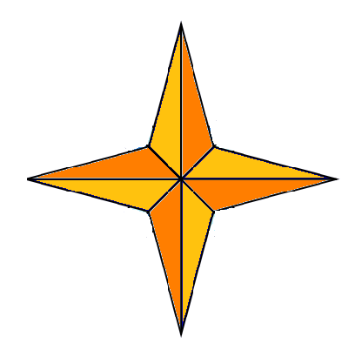
ANA YÖNLER
KUZEY
BATI
DOĞU
GÜNEY

Slide 4
ARA YÖNLER
KUZEY
KuzeyBatı
KuzeyDoğu
BATI
DOĞU
GüneyBatı
GüneyDoğu
GÜNEY

Slide 5
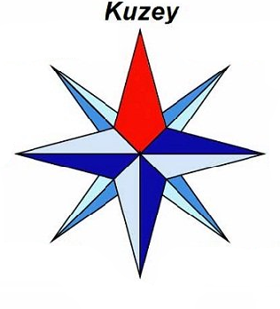
YÖN BULMA
YÖNÜMÜZÜ BULMAK İÇİN KULLANILAN ALETE PUSULA DENİR. PUSULAYI ÇİNLİLER BULMUŞTUR.
PUSULANIN RENKLİ UCU HER ZAMAN KUZEYİ GÖSTERİR

Slide 6
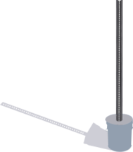
GÖLGE
GÜNEŞ TAM TEPEDEYKEN YERE DİKİLEN BİR ÇUBUĞUN GÖLGESİ KUZEYİ GÖSTERİR.
KUZEY

Slide 7
KUTUP YILDIZI
KUTUP YILDIZI DAİMA KUZEYİ GÖSTERİR.
KUZEY

Slide 8
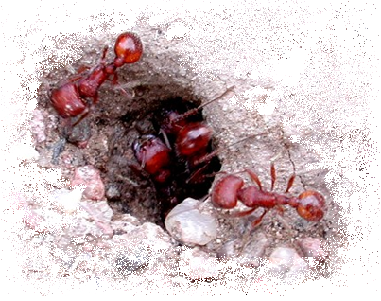
KARINCA YUVASI
KARINCA YUVALARININ GİRİŞİ GÜNEYİ GÖSTERİR.
GÜNEY

Slide 9
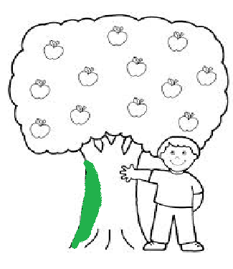
YOSUNLAR
AĞAÇLARIN ÜZERİNDEKİ YOSUNLAR KUZEYİ GÖSTERİR.
KUZEY

Slide 10
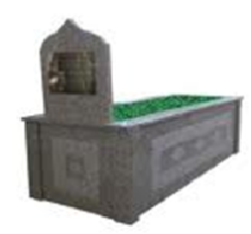
MEZAR TAŞLARI
MÜSLÜMANLARIN MEZAR
TAŞLARI BATIYI GÖSTERİR.
HRİSTİYANLARIN MEZAR
TAŞLARI DOĞUYU GÖSTERİR.
DOĞU
BATI

Slide 11
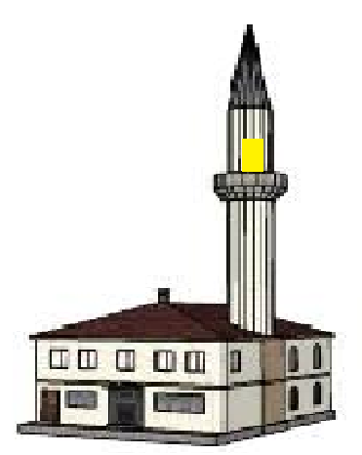
CAMİ MİNARESİ
CAMİ MİNARELERİNDE BULUNAN ŞEREFE KAPILARI GÜNEYİ GÖSTERİR.
GÜNEY

